Slide 1
Добро Пожаловать
Ростелеком

Slide 2
Ростелеком
Крупнейший в России провайдер
Спонсор многих мероприятий
Топ 20 привлекательных работодателей России
Сотрудничаем с 600 Компаниями из разных стран
Признанный технологический лидер в инновационных решениях

Slide 3
Что тебя ждет в Ростелеком
Высокий уровень заработной платы с официальным трудоустройством
Индивидуальный график с возможностью совмещения учебы

Slide 4
Уровень заработных плат группы активных продаж на 4кв. 2021
ВЫБИРАЯ БУДУЩЕЕ С НАМИ, ТЫ БУДЕШЬ ЧАСТЬЮ
10-20 тыс.
Одной из самых крупных и динамично развивающихся компаний
20-35 тыс.
35-50 тыс.
Компании №1 в России в сфере телекоммуникационных услуг и IT-технологий
50-70 тыс.
70-100 тыс.
Дружной команды из 130 тысяч профессионалов и начинающих специалистов
100+ тыс.

Slide 5
Работа в Ростелеком Это большие возможности
ВОЗМОЖНОСТЬ ПРОФЕССИОНАЛЬНОГО РОСТА ВНУТРИ КОМПАНИИ
БОЛЕЕ 70% СОТРУДНИКОВ НА РУКОВОДЯЩИХ ДОЛЖНОСТЯХ НАЧИНАЛИ КАРЬЕРУ МОЛОДЫМИ СПЕЦИАЛИСТАМИ В ПРОДАЖАХ.
Каждый сотрудник регулярно проходит бесплатные тренинги и курсы для повышения квалификаций

Slide 6
Карьерная лестница РОСТЕЛЕКОМ
3-5 лет
1 год-3 года
6-12 месяцев
Руководитель отдела
3-6 месяцев
1-2 месяца
Руководитель направления
Супервайзер
Старший
специалист
Начинающий специалист
НАЧНИ РАБОТАТЬ СЕЙЧАС

Slide 7
Работа в Ростелеком Это еще и …
Участвуя в конкурсах от компании и различных мотивациях возможно увеличить свой доход и получить много положительных эмоция
Работая с друзьями есть возможность собрать свою собственную команду
Большое разнообразие корпоративных мероприятий

Slide 8
Работая у нас в команде
72% СОТРУДНИКОВ РЕГУЛЯРНО ЗАРАБАТЫВАЮТ НА ОТДЫХ ПО ВСЕМУ МИРУ
84% НАШИХ СОТРУДНИКОВ ПРИОБРЕЛИ ЖЕЛАЕМЫЕ ТОВАРЫ В ПЕРВЫЕ 6 МЕСЯЦЕВ РАБОТЫ В КОМПАНИИ
23% НАШИХ СОТРУДНИКОВ ПРИОБРЕЛИ АВТМОБИЛИ В ПЕРВЫЕ 2 ГОДА РАБОТЫ В КОМПАНИИ

Slide 9
Вакансия специалиста по продажам
ЧТО НАДО ДЕЛАТЬ?

Slide 10
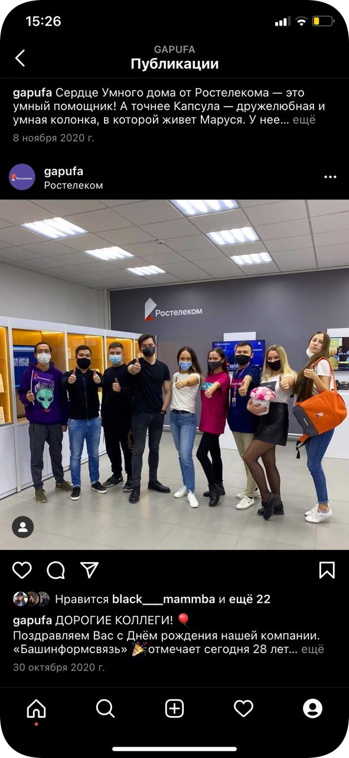
Вакансия Специалиста по продажам
Продвигать бренд Ростелеком
Продавать востребованный продукт
Консультировать
клиентов

Slide 11
Каким мы видим нашего специалиста:
3 Шага к Успеху:
1
Заполнить Анкету
Позитивным
Эффективным
2
Получить приглашение на собеседование
Общительным
Ответственным
3
Пройти базовый курс и аттестацию
Целеустремленным

Slide 12
Спасибо за внимание
Ростелеком
8 347 221 5183
Группа подбора персонала

